Slide 1
Tecnología
Investigación y
DESARROLLO

Slide 2
Recubrimientos y deposición

Slide 3
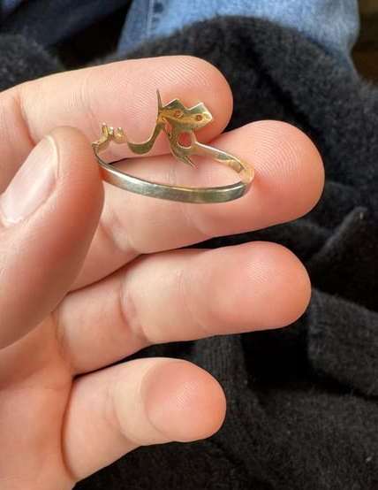
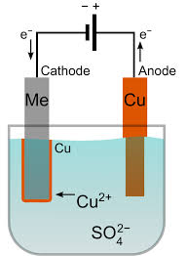

Chapeado:
Recubrimiento de una delgada capa metálica sobre la superficie de un material del sustrato.
Por lo general, el sustrato es metálico, aunque existen métodos para chapear piezas plásticas y cerámicas.
Notes:
https://www.youtube.com/watch?v=frTVDuZs0pM

Slide 4
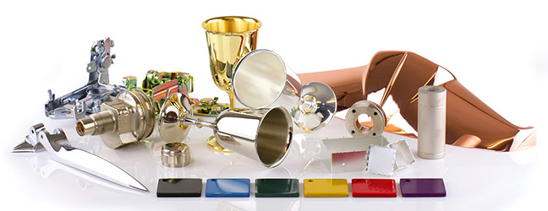
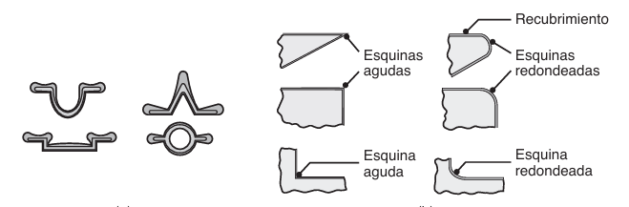
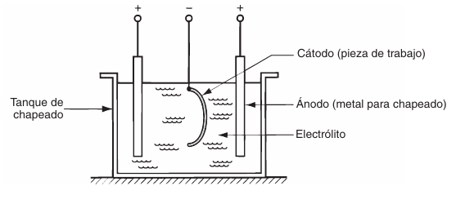
Electrochapeado
Deposito de iones metálicos en el sustrato
Utilizado en amplia variedad de materiales metálicos, siendo el principal el acero recubierto de Zinc.
Espesor de capa: 0,02 0,25 mm
El espesor de capa suele no ser uniforme y se dificulta en geometrías complejas.
Notes:
https://www.youtube.com/watch?v=hP-IGyDoKU8

Slide 5
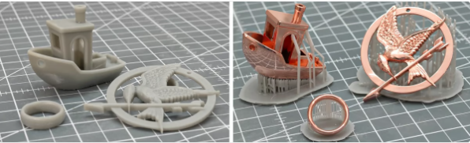
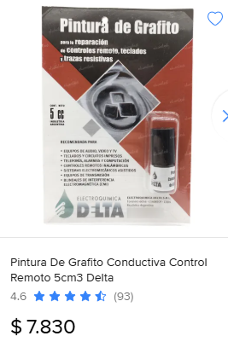
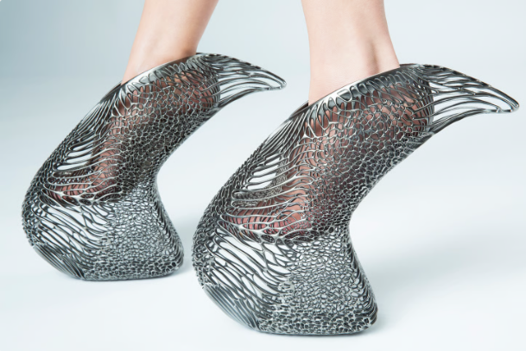
Electrochapeado en impresión 3D
Lograr piezas de alta complejidad con acabado metálico.
Para lograr el proceso es necesario que la pieza sea conductora de electricidad: es es viable con pinturas conductivas como las de Grafito
Notes:
https://all3dp.com/1/electroplating-3d-prints-all-you-need-to-know/

Slide 6
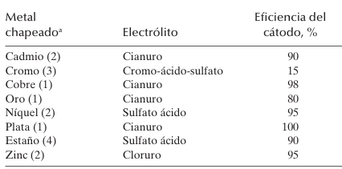
Eficiencia del cátodo
(Masa teórica de metal a depositar /Masa real de metal depositado)​ ×100
Factores implicados
Composición del Electrolito
Temperatura de la solución
Densidad de Corriente
Pureza de los materiales
Cantidad de material que realmente se deposita en el cátodo en relación con la cantidad teórica calculada a partir de la corriente eléctrica aplicada​

Slide 7
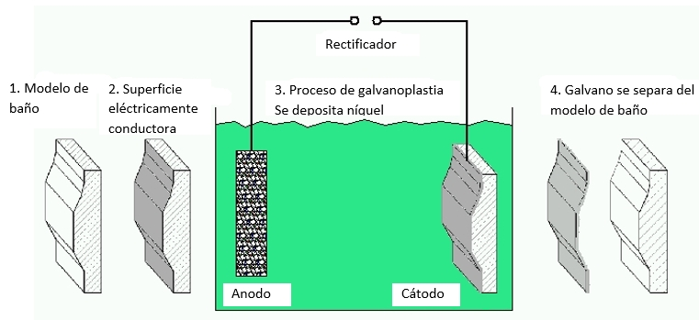


Electroformado
Mismo proceso que la galvanoplastia pero con el objetivo de crear una capa extraíble del modelo.
Capas formadas por la disposición de metal en un patrón.
Espesor de capa mayor a 0,1mm
Notes:
https://www.youtube.com/watch?v=6-4fUDs3dOM
https://www.youtube.com/watch?v=kSAaYpssHwc

Slide 8
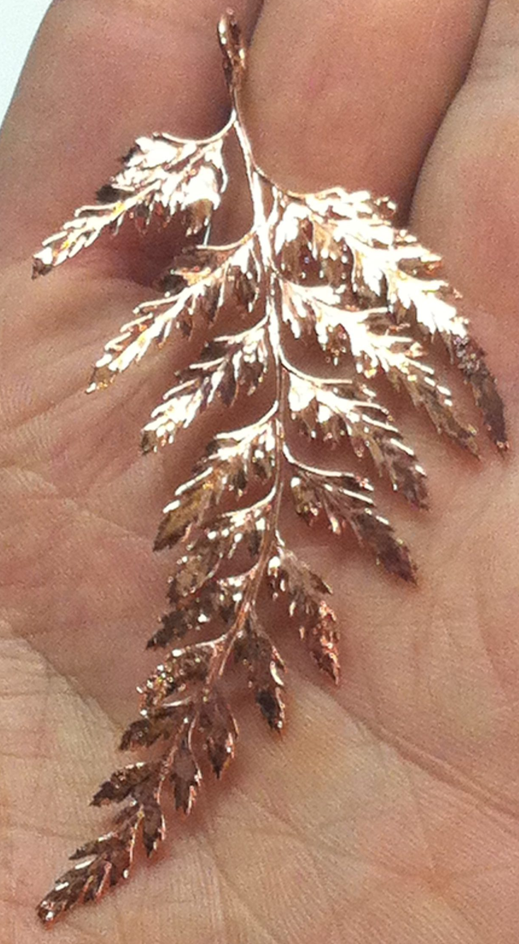
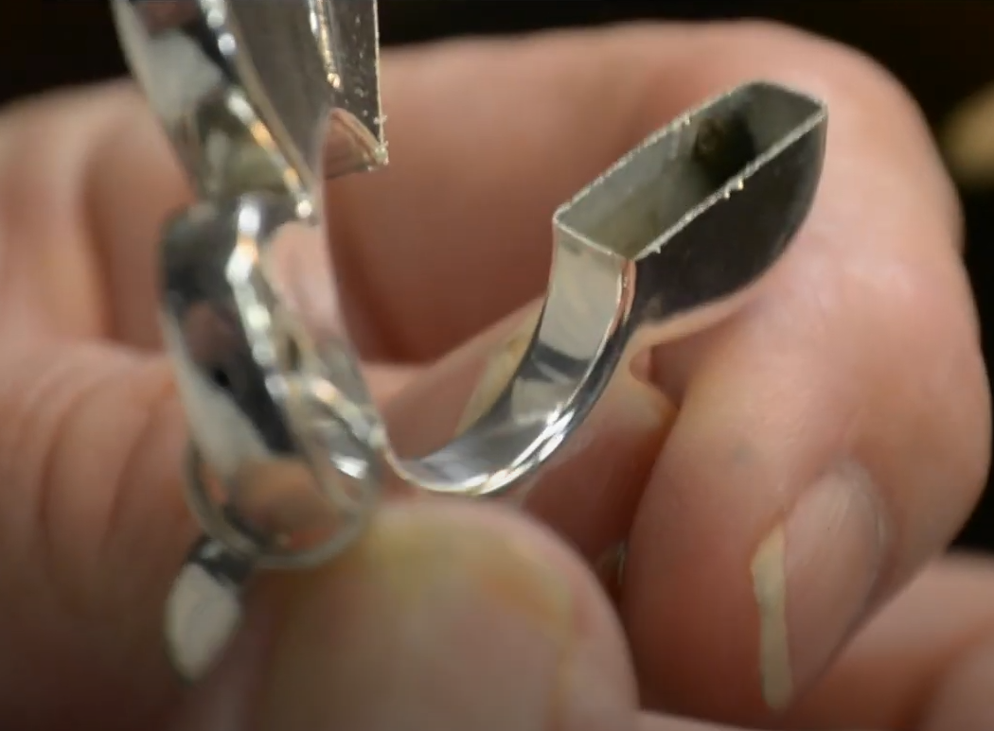
Electroformado
Moldes descartables:
Solubles, fusibles
Moldes reutilizables
Moldes descartables:
Solubles, fusibles
Moldes reutilizables

Slide 9
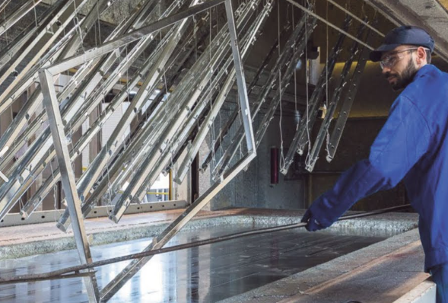

Inmersión en caliente
El punto de fusión de la pieza a recubrir debe ser mayor a la temperatura presentada en la bacha.
Se sumerge la pieza en una cuba con otro metal fundido. Generando una pequeña capa sobre el sustrato. Espesor: 0,04 - 0,09mm
Galvanizado: Baño de Zinc
Aluminizado: Aluminio

Slide 10
Conversión
Cualquier metal puede generar dicha capa.
protección contra la corrosión,
preparación para pintura,
reducción del desgaste
permitir que la superficie contenga mejores lubricantes para procesos de formado metálico,
aumentar la resistencia eléctrica de la superficie,
acabado decorativo
identificación de piezas
Familia de procesos en los cuales se forma una película delgada de óxido, fosfato o cromato sobre una superficie metálica mediante reacción química o electroquímica.
INMERSIÖN – ASPERSIÖN
Tipos:
REACCIÖN FOSFÁTICA
ANODIZADO

Slide 11

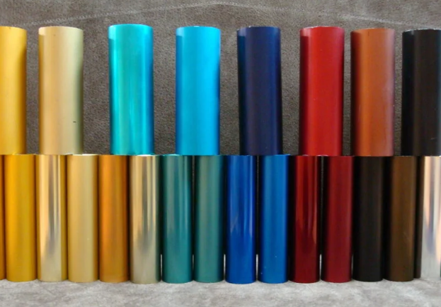
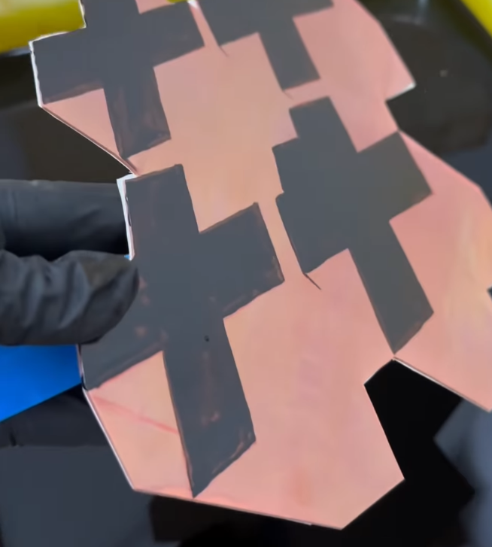

Conversión
Familia de procesos en los cuales se forma una película delgada de óxido, fosfato o cromato sobre una superficie metálica mediante reacción química o electroquímica.
INMERSIÖN – ASPERSIÖN
REACCIÖN FOSFÁTICA
ANODIZADO
Anodizado de cobre para placa de serigrafia
Notes:
https://www.instagram.com/reel/DPwCPEtkeBN/?utm_source=ig_web_copy_link Anodizado de cobre para placa de serigrafia

Slide 12
DEPOSICIÓN FÍSICA DE VAPOR
ETAPAS
Vaporización del material
Transporte de particulas
Condensación en el sustrato
Aplicaciones:
Herramientas de corte, para incrementar su resistencia al desgaste.
Lentes ópticos y componentes electrónicos, donde la precisión y el espesor controlado son cruciales.
Cualquier elemento cerámico
La Deposición Física de Vapor (PVD) es un proceso en el cual el material de recubrimiento se convierte en vapor en una cámara de vacío y se deposita sobre la superficie del sustrato.
Este método permite aplicar capas muy delgadas de metales, aleaciones o materiales cerámicos sobre superficies que requieren alta precisión.
Notes:
https://www.youtube.com/watch?v=WkPx
https://www.facebook.com/watch/?v=543043390543376gfIa_6g

Slide 13
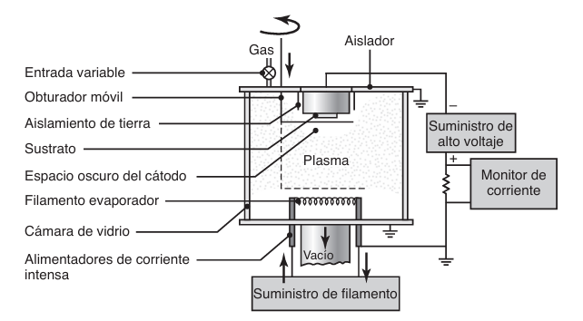
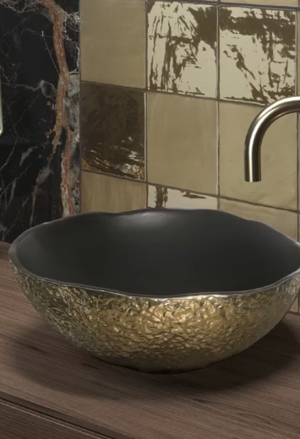
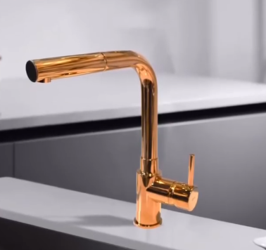
DEPOSICIÓN FÍSICA DE VAPOR
Notes:
https://www.youtube.com/watch?v=WkPxgfIa_6g

Slide 14
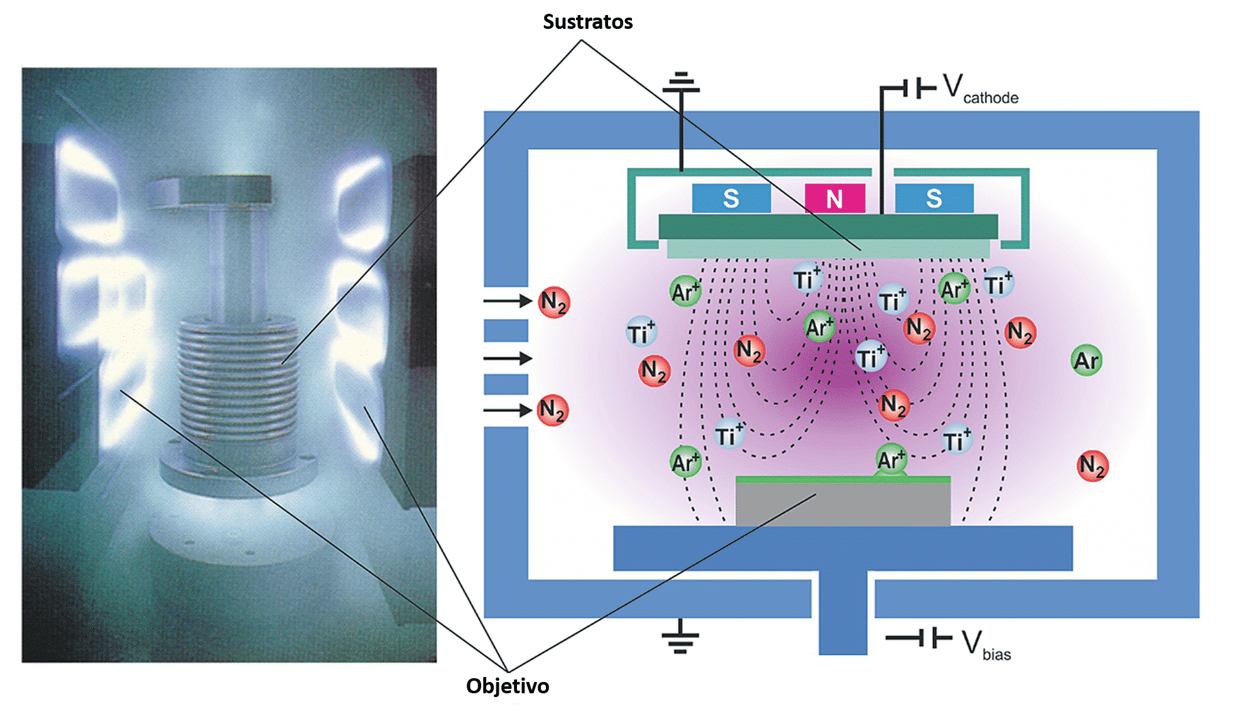
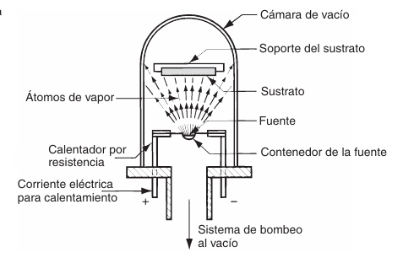
DEPOSICIÓN FÍSICA DE VAPOR

Slide 15
DEPOSICIÓN QUÍMICA DE VAPOR
Compuestos para recubrimientos:
Óxido de Aluminio (Al2 O3 ), el dióxido de silicio (SiO2 ), el nitruro de silicio (Si3 N4 ), el carburo de titanio (TiC) y el nitruro de titanio (TiN)
ETAPAS
Preparación del sustrato.
Introducción de gases reactivos.
Reacción y deposición.
Aplicaciones:
Herramientas de corte, para incrementar su resistencia al desgaste.
Basada en la reacción química de gases en una cámara de reacción, donde los gases se descomponen al contacto con la superficie caliente del sustrato, depositando una película sólida.
Los metales convenientes para recubrimiento mediante CVD incluyen el tungsteno, el molibdeno, el titanio, el vanadio y el tantalio.

Slide 16
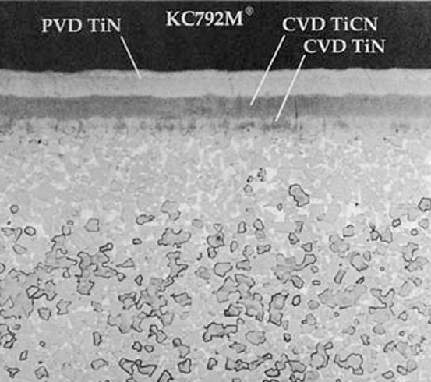
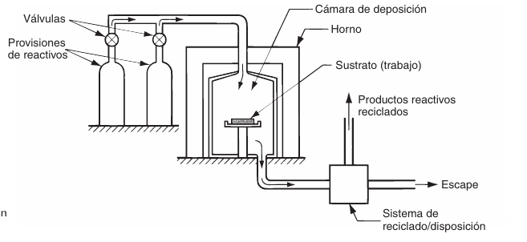
DEPOSICIÓN FÍSICA DE VAPOR

Slide 17
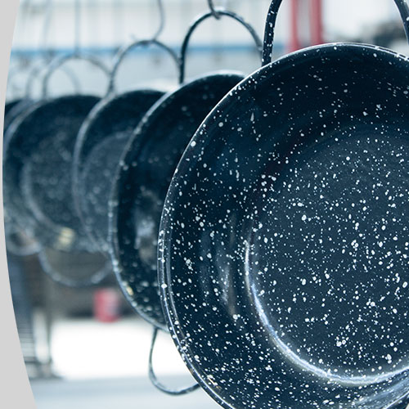
Enlozado o Porcelanizado.
Los cerámicos, como los óxidos de aluminio y de circo nio, se aplican a un sustrato a temperatura ambiente por medio de aglutinantes, des pués se cuecen en un horno para fundir el material de recubrimiento.
Los esmaltes de porcelana son varios óxidos.
El es maltado implica la fusión del material de recubrimiento en el sustrato a temperaturas de 425 a 1000 °C (800 a 1800 °F) para licuar los óxidos.
El recubrimiento se puede aplicar por inmersión, rociado o electrodeposición, y los espesores por lo general están en el rango de 0.05 a 0.6 mm
Notes:
https://www.youtube.com/watch?v=cROlTLATd20

Slide 18
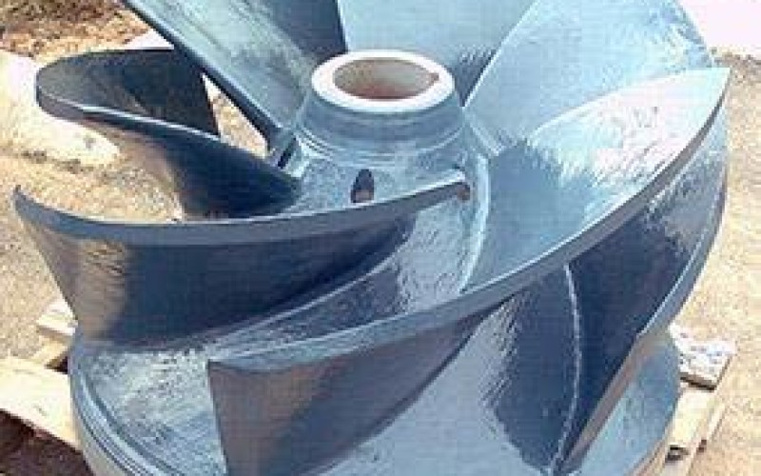
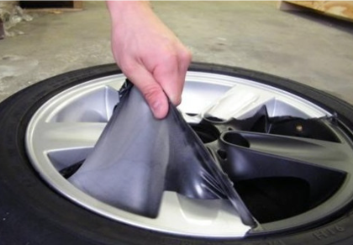
RECUBRIMIENTOS ORGÁNICOS.
Métodos de aplicación:
Asperción: mediante aerosoles
Inmersión: en material ´líquido.
Recubrimiento por flujo
Compuestos de polímeros aplicados en forma líquida que se curan para formar una capa protectora.
Aglutinantes: Polímeros que forman la matriz del recubrimiento.
Diluentes y Solventes: Facilitan la aplicación del recubrimiento y su correcta adhesión.
Pigmentos: Aportan color y opacidad.
Aditivos: Mejoran características específicas como resistencia a la abrasión o al calor.

Slide 19
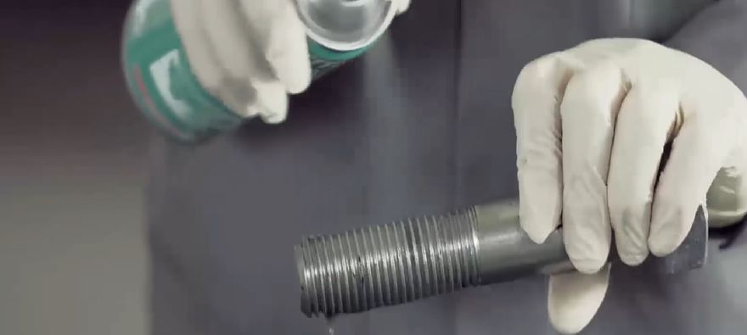
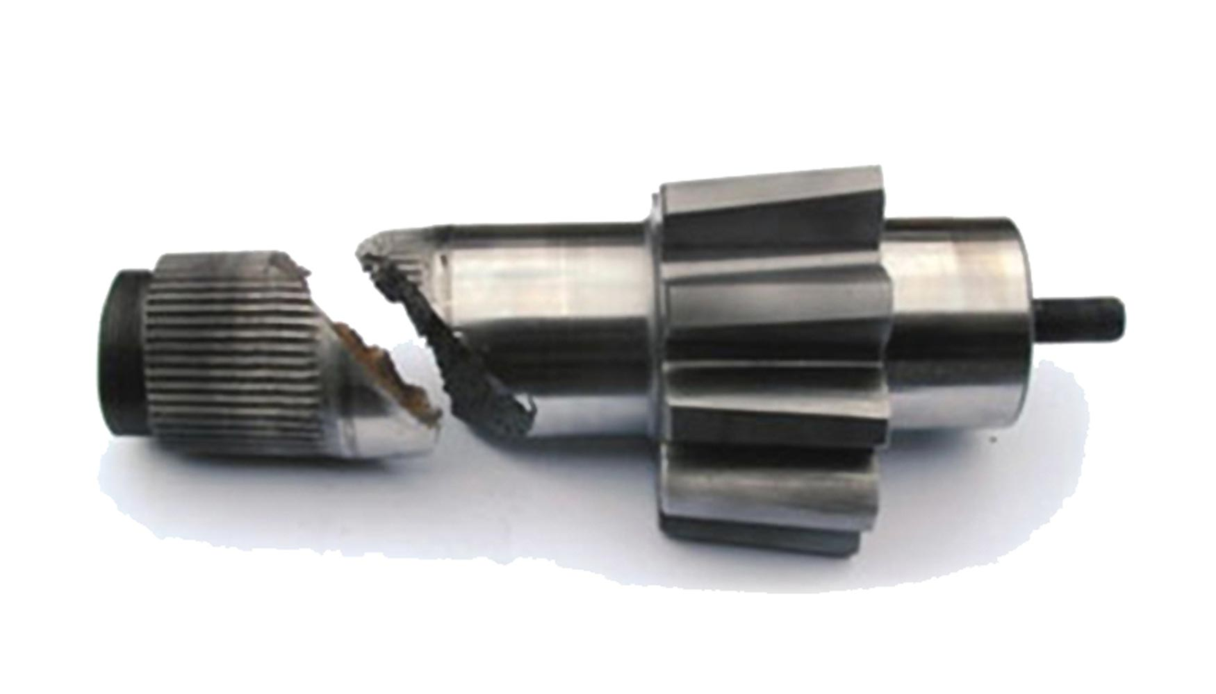
Limpieza y tratamiento de superficies
La limpieza y el tratamiento superficial son esenciales para garantizar la adherencia de recubrimientos, la resistencia a la corrosión, el aspecto estético y la vida útil del producto.
Las superficies limpias mejoran los procesos de pintura, soldadura, galvanoplastia y ensamblado.
La selección del método depende del tipo de contaminante, material, geometría, propósito y consideraciones ambientales.
Tipos: Limpieza Mecánica vs Limpieza Química

Slide 20
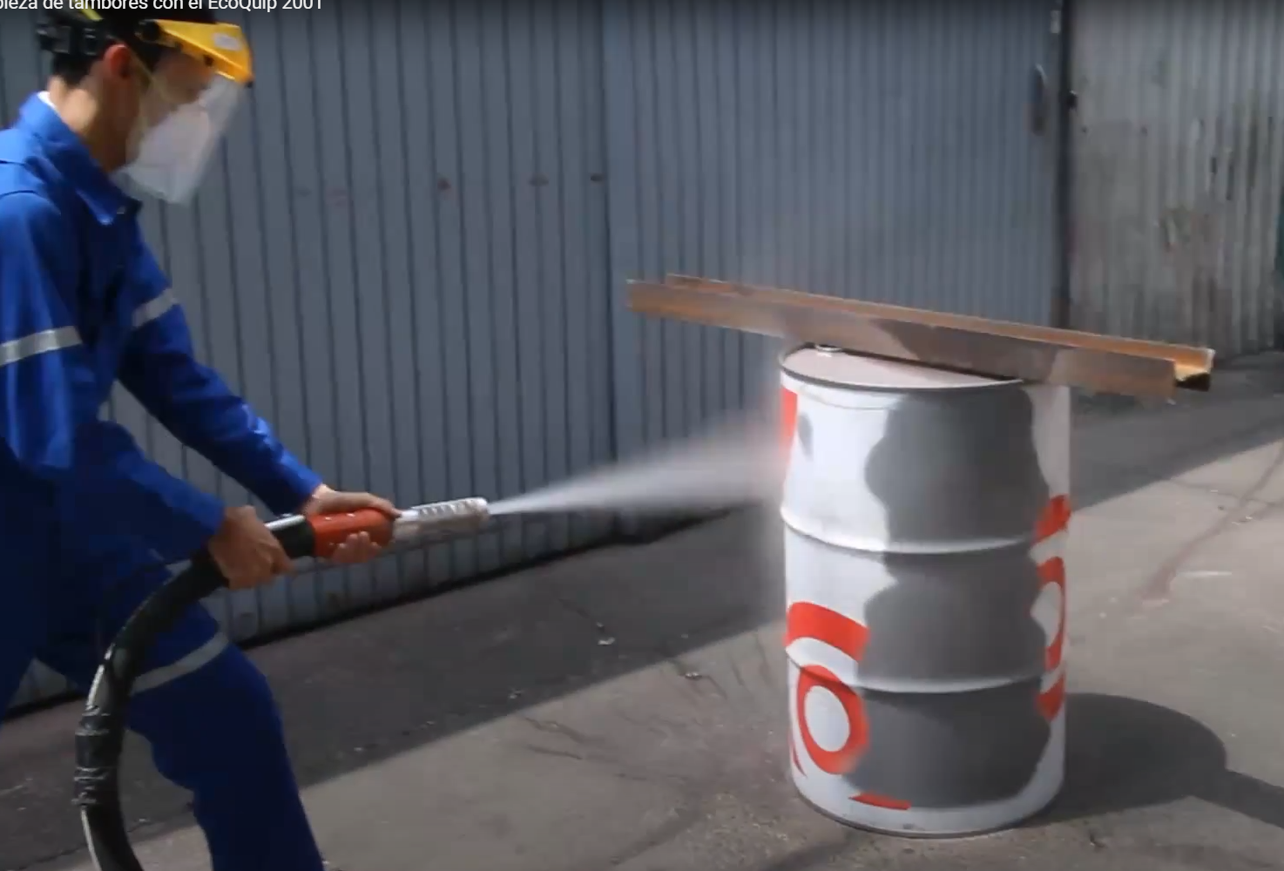
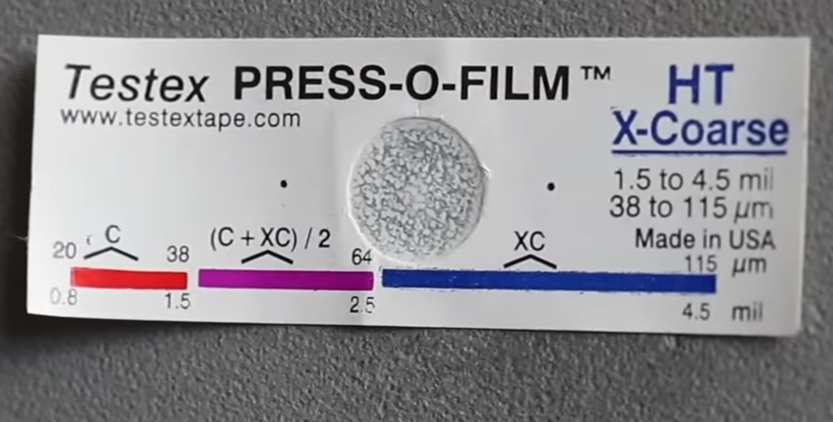
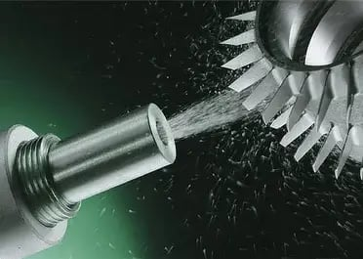
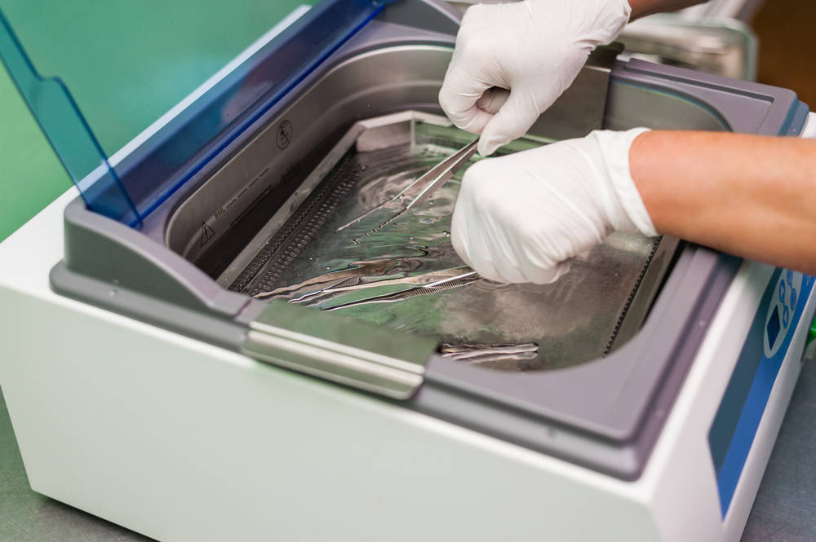
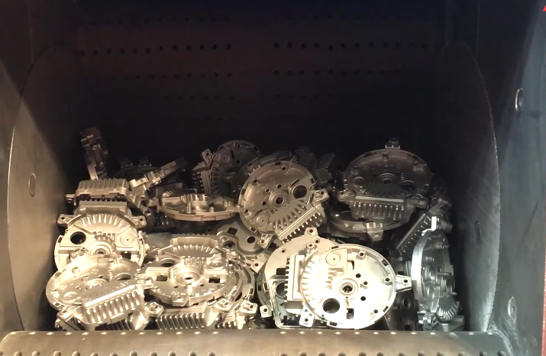

Limpieza Mecánica
Limpieza Mecánica
Acabado a chorro (arenado): partículas abrasivas a alta velocidad limpian la superficie.
Granallado: impactos de perdigones metálicos; mejora la resistencia a la fatiga.
Rotación a tambor y bruñido: se usan para limpieza masiva y alisado.
Limpieza ultrasónica: vibraciones de alta frecuencia (20–45 kHz) provocan cavitación que desprende impurezas incluso en geometrías complejas.
Notes:
https://www.youtube.com/watch?v=IPUlCYsPN9U Proyeccion de agua con abrasivo
https://www.youtube.com/watch?v=TsQxxOx2IaU Granalladora
https://www.doblamos.com/proceso-de-granallado/
https://www.youtube.com/watch?v=vUOAWvVcGms
https://www.youtube.com/watch?v=QyJIXtW6EqY ultrasonido

Slide 21
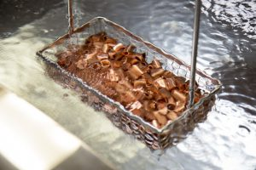
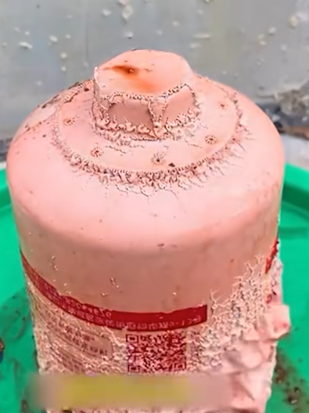


Limpieza Química
Alcalina: usa NaOH, KOH o carbonatos; muy común en la industria.
Electrolítica: corriente eléctrica en solución alcalina genera burbujas que desprenden suciedad.
Con emulsión: mezcla aceite–agua con jabones para disolver residuos grasos.
Con solventes: tricloroetileno, cloruro de metileno o percloroetileno; incluye el desengrasado con vapor.
Con ácido: HCl, HNO₃, H₃PO₄ o H₂SO₄; elimina óxidos y herrumbre, mejora la adhesión de pinturas.
Baño químico con ácido: tratamiento más severo para incrustaciones gruesas.
Notes:
https://www.you
https://kyzen.com/industrias-y-aplicaciones/metal-mecanica/?lang=estube.com/watch?v=XtXXoOHIwBo

Slide 22
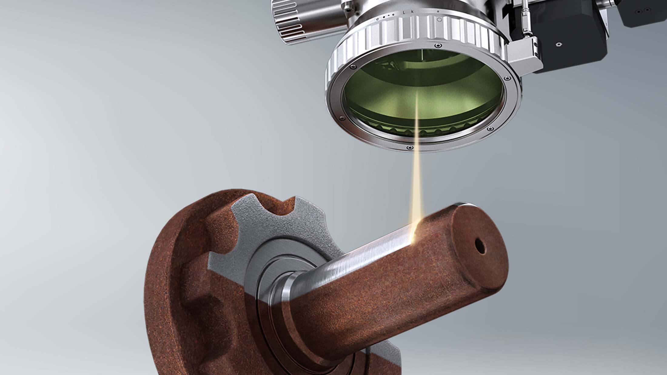
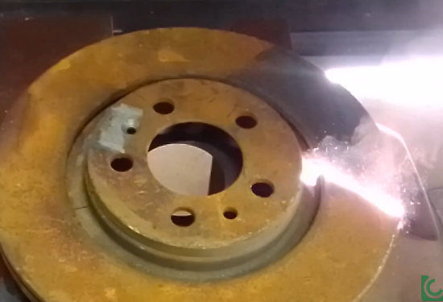

Limpieza con laser
Usa pulsos de luz para eliminar capas de suciedad, óxido, pintura o grasa de una superficie sin dañarla. Funciona vaporizando o sublimando la capa contaminante, y es un proceso ecológico y sin contacto que no requiere productos químicos ni abrasivos
Notes:
https://www.youtube.com/watch?v=Awgxa3Sko-U

Slide 23
Tecnología
Soluciones e
IMPLEMENTACIÓN

Slide 24
Tratamientos superficiales

Slide 25
Tampografia
Hidro transfer
Pintura a horno serigrafia
Chapeado:
Recubrimiento de una delgada capa metálica sobre la superficie de un material del sustrato.
Por lo general, el sustrato es metálico, aunque existen métodos para chapear piezas plásticas y cerámicas.

Slide 26


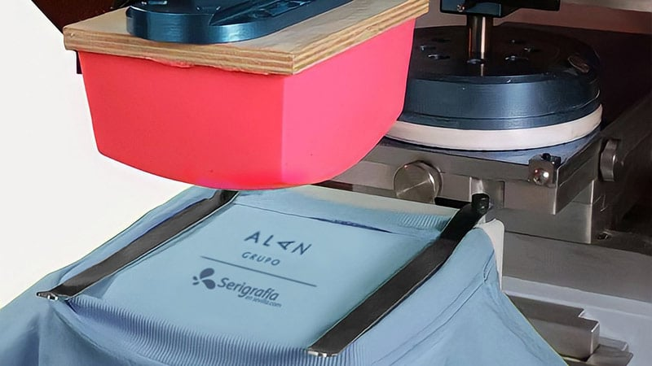
Tampografía
El proceso se basa en transferir tinta desde una placa grabada (cliché) hacia el objeto a imprimir mediante un tampón de silicona. Este tampón es flexible, lo que le permite adaptarse a formas tridimensionales sin perder definición en la imagen.
técnica de impresión por transferencia indirecta
El proceso se basa en transferir tinta desde una placa grabada (cliché) hacia el objeto a imprimir mediante un tampón de silicona. Este tampón es flexible, lo que le permite adaptarse a formas tridimensionales sin perder definición en la imagen.
No es recomendable estampar mediante este método sobre superficies de metal.
Notes:
https://www.youtube.com/watch?v=KVnsmjNCT8I preparación cliché
https://www.giftcampaign.es/blog/que-es-la-tampografia/ q es tampografía?
https://www.youtube.com/watch?v=N_NnUKhWD3Q
Shorts:
http://youtube.com/watch?v=t7iwnHbJAj4
https://www.youtube.com/watch?v=725P7h6i7CE
https://www.youtube.com/watch?v=GFrHAhZ8CUs 3 colores 2 caras

Slide 27
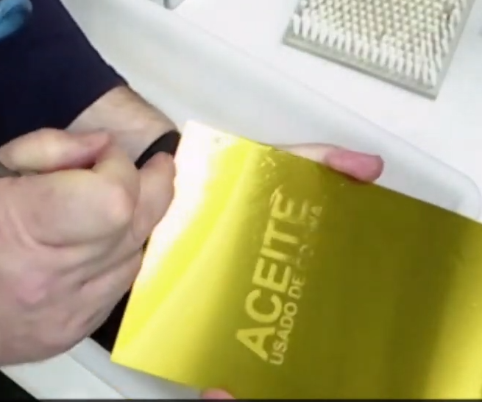
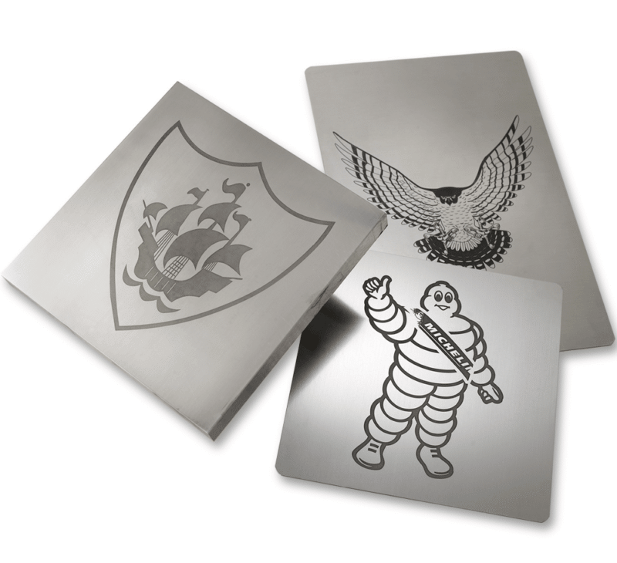

Tampografía
Placa de material flexible (como caucho o fotopolímero) con un relieve que se usa para reproducir una imagen, logotipo o texto múltiples veces. Sirve como una plantilla para transferir tinta a un sustrato
Barata
Flexibilidad.
Compatibilidad de materiales
Precisión
Buena adherencia:
Producción rápida
Variedad de aplicaciones:
Notes:
https://www.youtube.com/watch?v=KVnsmjNCT8I preparación cliché
https://www.giftcampaign.es/blog/que-es-la-tampografia/ q es tampografía?
Shorts:
http://youtube.com/watch?v=t7iwnHbJAj4
https://www.youtube.com/watch?v=725P7h6i7CE
https://www.youtube.com/watch?v=GFrHAhZ8CUs 3 colores 2 caras

Slide 28
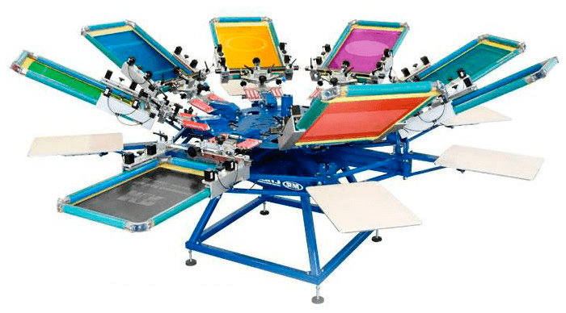

SERIGRAFÍA
Técnica de impresión que permite la estampación de imágenes trazadas sobre una plantilla o superficie plana, elaborada a partir de sustratos de papel, metal, plástico, tela o vidrio.
Consiste en traspasar la tinta sobre un artículo mediante la disposición de una malla
Variedad y color. Se trata de uno de los métodos más adaptables, pudiendo utilizar cualquier superficie plana. Con respecto a los colores, se pueden lograr colores espesos difíciles de reproducir con otras técnicas de impresión.
Es económica. Aunque se realice en pequeñas tiradas de impresión, se vuelve un proceso rentable porque ya tenemos el marco con la malla implantado. Resultados duraderos. Los efectos de la serigrafía sobre los productos textiles presentan una gran resistencia debido al grosor de las tintas empleadas.
Notes:
https://www.youtube.com/watch?v=e2dEmzzTjNI

Slide 29

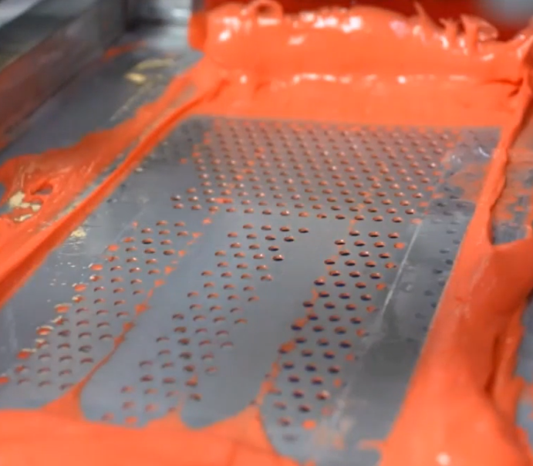
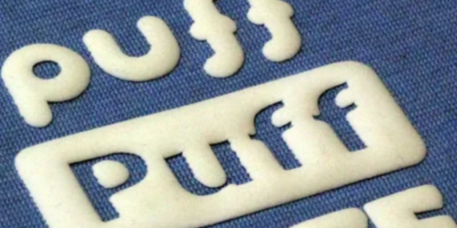
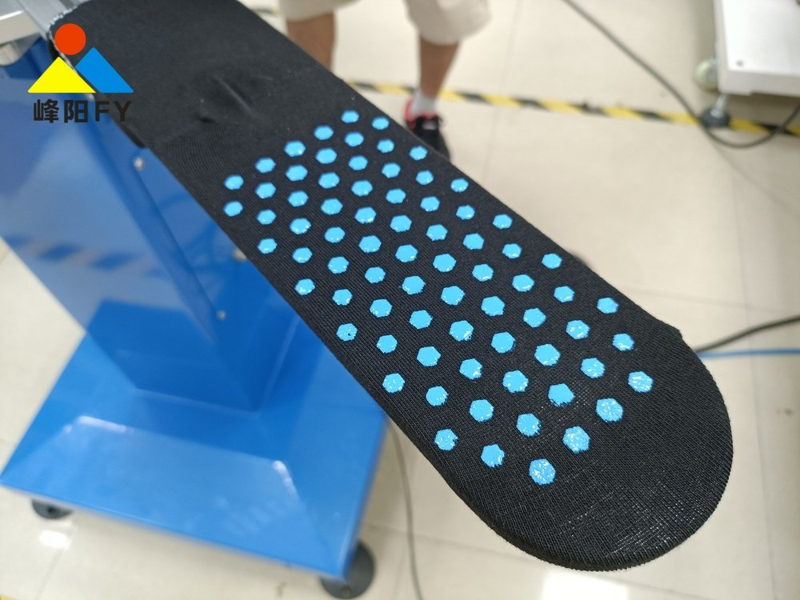

SERIGRAFÍA
Consiste en traspasar la tinta sobre un artículo mediante la disposición de una malla
Tintas plastisol
Hechas de partículas de PVC en una solución, lo que las hace muy duraderas.
No se secan en la pantalla, lo que facilita su uso. Ofrecen colores vivos, buena cobertura y permiten imprimir detalles finos.
Tintas base agua
Compuestas principalmente de agua y pigmento. Tienen un tacto más suave y se integran mejor en la tela, dejando una sensación de menos grosor.
Tintas especiales:
Incluyen tintas metálicas, fluorescentes, con relieve (puff) o con efectos especiales, que ofrecen acabados únicos.
Notes:
https://www.youtube.com/watch?v=e2dEmzzTjNI
https://www.youtube.com/watch?v=4_n7HQhbtZU sobre medias

Slide 30
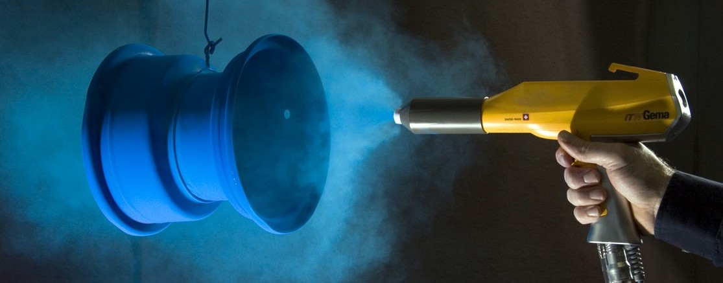
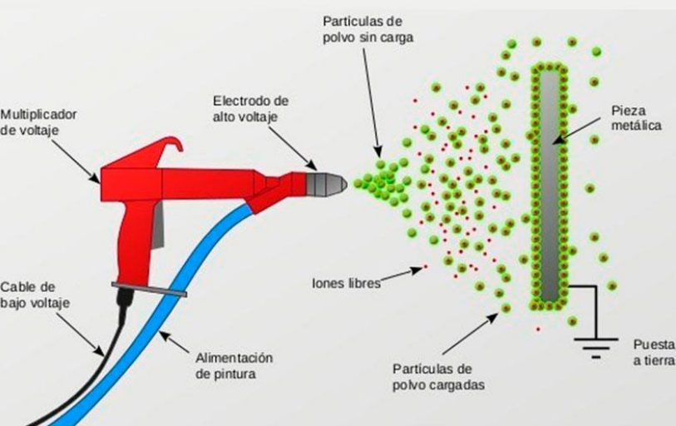

PINTURA ELECTROESTÁTICA
La pintura eléctrica consiste en cargar electrostáticamente con polaridad negativa unas partículas de pintura en polvo
puede soportar temperaturas de alrededor de 500 grados centígrados
Preparar y limpiar la superficie a pintar.
Cargar electrostáticamente la pieza (polo positivo).
Pulverizar la pintura ionizada (polo negativo) para que se adhiera.
Calentar en horno para polimerizar y curar la pintura.
Notes:
https://dspace.ups.edu.ec/bitstream/123456789/27713/1/UPS-GT005212.pdf
https://www.youtube.com/watch?v=5L7aMGZ_uGE

Slide 31
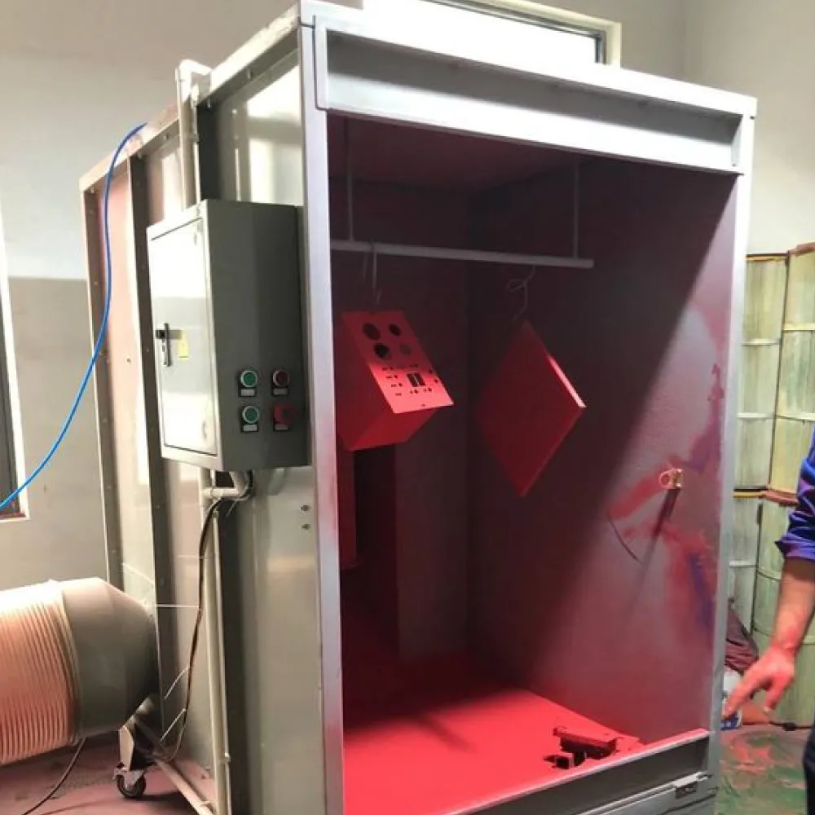
PINTURA ELECTROESTÁTICA
Pinturas epoxi
Las pinturas epoxi ofrecen una excelente resistencia química y a la corrosión. Una vez aplicadas se curan en un horno a una temperatura entre 180 y 200 grados centígrados.
Esta pintura presenta una excelente resistencia a altas temperaturas y a productos químicos agresivos.
Pinturas de poliéster
Las pinturas de resinas de poliéster proporcionan acabados muy decorativos de alta calidad y resistencia a condiciones meteorológicas extremas como la humedad contínua y los cambios bruscos de temperatura.
Este tipo de pinturas requieren un curado a temperaturas de 180 a 210 grados centígrados.
es excelente para piezas expuestas a la intemperie
Pinturas epoxi-poliéster
Estas pinturas híbridas combinan las resinas epoxi y de poliéster para lograr lo mejor de ambos tipos. Unen las propiedades de resistencia química de las epoxi con los acabados decorativos de las poliéster, logrando excelentes prestaciones para usos industriales o decorativos.
Mayor rendimiento y menos desperdicio de pintura. Se deposita hasta un 90% del producto.
Se obtienen acabados más uniformes, lisos y duraderos. Sin grumos, burbujas, escurrimientos y otros defectos propios de la pintura común.
Puede aplicarse de forma efectiva sobre superficies complejas e irregulares.
Ofrece un alto grado de protección contra la corrosión.
Y uno de los más importantes para la industria es que permite automatizar y agilizar los procesos de pintura.
Notes:
https://www.ibicrom.es/blog/que-es-y-como-funciona-la-pintura-electrostatica/

Slide 32
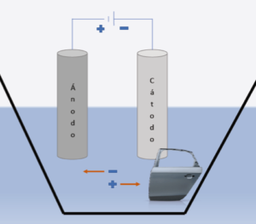

CATAFORESIS
se aplica solo a piezas metálicas dado que permite la conducción de la corriente eléctrica para que se pueda generar la película de pintura uniforme garantizándose un pintado correcto, incluso en los interiores y cuerpos huecos, aportando una gran protección anticorrosiva y resistencia a deformaciones mecánicas
La pintura por cataforesis es una electrodeposición catódica, técnica de pintado hidrosoluble. El proceso consiste en un proceso de pintado por inmersión, en el desplazamiento de partículas cargadas (pintura) dentro de un campo eléctrico, de cuyos polos, uno (cátodo) es la pieza a pintar y otro (ánodo) es un electrodo auxiliar (Cataforesis ≈ Desplazamiento hacia el cátodo).
Disminución de los costes. La técnica de aplicación de la cataforesis es muy automatizada, lo que permite disminuir los rechazos.
Evita la corrosión de las piezas.
Incremento de la productividad dado que es una técnica automática y muy rápida,
El rendimiento del material es muy superior a otros métodos como la pulverización de pintura en polvo o liquidas debido a sus perdidas mínimas.
Uniformidad en los espesores
Notes:
https://www.ibicrom.es/blog/que-es-y-como-funciona-la-pintura-electrostatica/

Slide 33
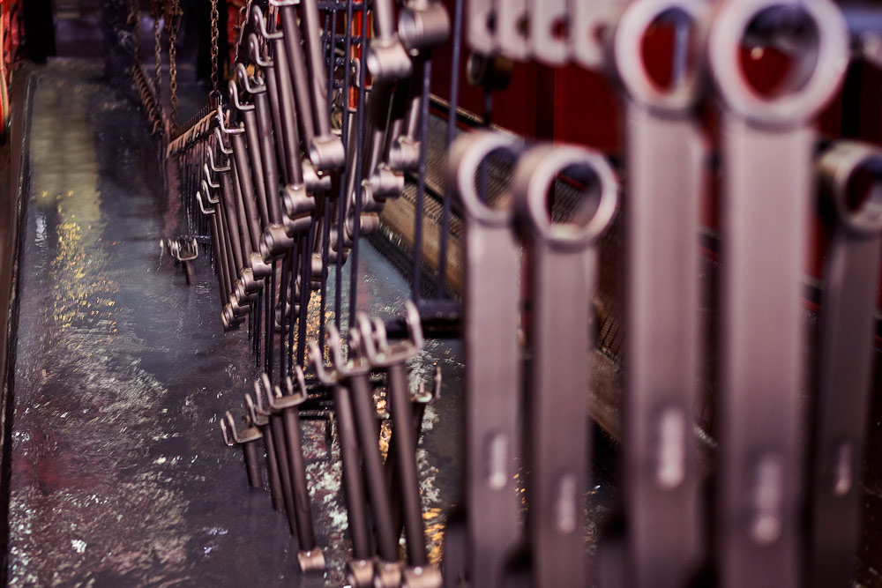
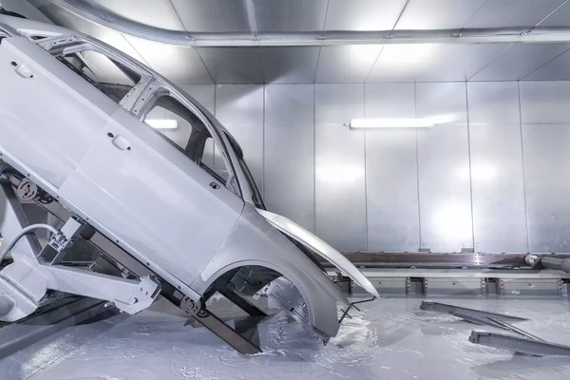
CATAFORESIS
Disminución de los costes. La técnica de aplicación de la cataforesis es muy automatizada, lo que permite disminuir los rechazos.
Evita la corrosión de las piezas.
Incremento de la productividad dado que es una técnica automática y muy rápida,
El rendimiento del material es muy superior a otros métodos como la pulverización de pintura en polvo o liquidas debido a sus perdidas mínimas.
Uniformidad en los espesores
Notes:
https://www.cabycal.com/cataforesis/
https://www.youtube.com/watch?v=SGAWJAQ00fU

